Slide 1
Poptávka a její elasticita

Slide 2
Individuální poptávka
Cenový efekt a poptávková křivka
Změna spotřebovávaného množství daného produktu při změně jeho ceny (ceteris paribus)
Vede ke změně sklonu BL (při růstu ceny statku X se BL stává strmější, při poklesu ceny statku X se BL stává plošší)
Spojením nových bodů rovnováhy při změně ceny statku X dostáváme PCC (cenovou spotřební křivku)
Překreslením do nového grafu (cena, množství statku X) získáme individuální poptávkovou křivku

Slide 3
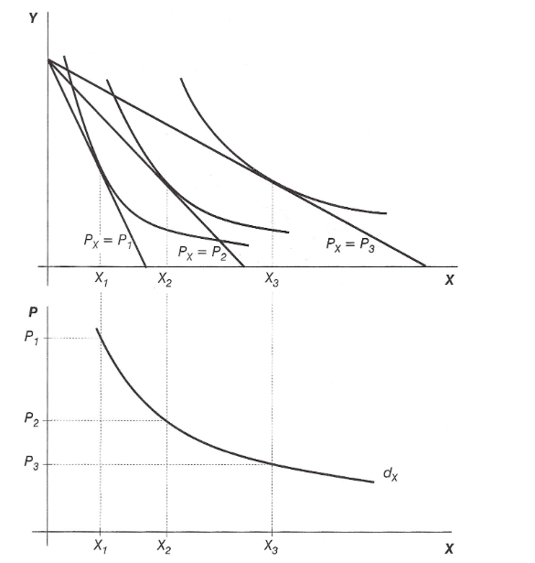

Slide 4
Individuální poptávka
Cenový efekt zahrnuje dva oddělené efekty
Substituční efekt = změna poptávaného množství vyvolaná změnou relativních cen statků (jde proti směru změny ceny)
Důchodový efekt = změna poptávaného množství vyvolaná změnou spotřebitelova důchodu (jde stejným směrem jako změna důchodu)

Slide 5
Tržní poptávka
Vyjadřuje vztah mezi cenou daného produktu a jeho množstvím poptávaným všemi spotřebiteli
Je souhrnem všech individuálních poptávek
Křivka tržní poptávky je horizontálním součtem množství poptávaného každým jednotlivým spotřebitelem při každé ceně

Slide 6
Elasticita poptávky
Měří reakci poptávaného množství na změny některých faktorů souvisejících s poptávkou
V bodě x v oblouku (přesnější)
měří tedy citlivost poptávaného množství na změnu:
Ceny produktu (cenová elasticita)
Důchodu spotřebitele (důchodová elasticita)
Cenu druhého statku (křížová elasticita)

Slide 7
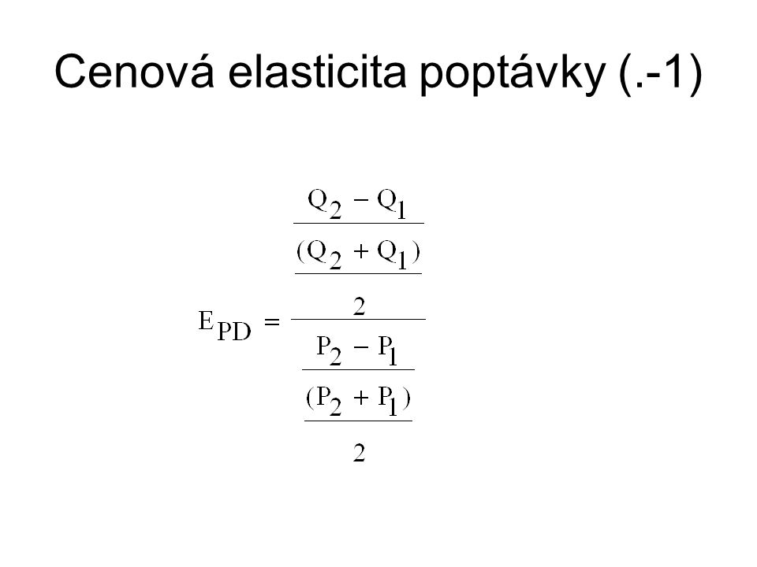
Cenová elasticita poptávky (E_{PD})
Její definice pochází od A. Marshalla (neoklasická ekonomie)
Je definována jako procentuální změna poptávaného množství k procentuální změně ceny
Kde Q_{X} je poptávané množství statku X a P_{X} je cena statku X

Slide 8
Cenová elasticita poptávky (E_{PD})
Hodnota koeficientu CEP bude mít převážně záporné znaménko (výjimku tvoří tzv. Giffenovy statky)
Dosahuje hodnot v intervalu (-∞; 0)
K jednodušší interpretaci používáme absolutní hodnotu
Rozlišujeme poptávku:
Cenově elastickou E_{PD} ˃ 1
Jednotkově elastickou E_{PD} = 1
Cenově neelastickou E_{PD} ˂ 1
Dokonale elastickou E_{PD} = ∞
Dokonale neelastickou E_{PD} = 0

Slide 9
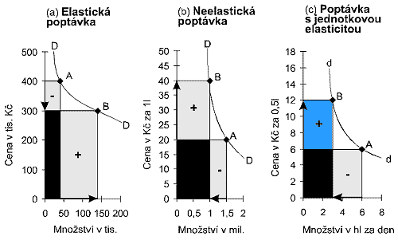
Cenová elasticita poptávky (E_{PD})
Elasticita není totéž, co sklon !!!!!

Slide 10
Cenová elasticita poptávky (E_{PD})
Cenová elasticita poptávky má vliv na celkové příjmy
Hodnota elasticity | Zvýšení ceny | Snížení ceny
Cenově elastická | TR klesá | TR roste
Jednotkově elastická | TR konstantní | TR konstantní
Cenově neelastická | TR roste | TR klesá

Slide 11
Faktory ovlivňující cenová elasticita poptávky
Dostupnost blízkých substitutů
Podíl utracené částky za zboží na rozpočtu spotřebitele
Nezbytnost spotřeby
Čas

Slide 12
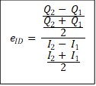
Důchodová elasticita poptávky (E_{ID})
Je definována jako procentuální změna poptávaného množství k procentuální změně důchodu spotřebitele
Dosahuje hodnot v intervalu (-∞; ∞)

Slide 13
Důchodová elasticita poptávky (E_{ID})
Podle hodnoty rozlišujeme zboží na:
Normální E_{ID} ˃ 0
Nezbytné 0 ˂ E_{ID} ˂ 1
Luxusní E_{ID} ˃ 1
Podřadné (Inferiorní) E_{PD} ˂ 0

Slide 14
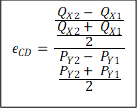
křížová elasticita poptávky (E_{CD})
Je vyjadřuje, jak poptávané množství jednoho statku reaguje na změnu ceny jiného statku
Samotná hodnota není důležitá, rozhodující je znaménko
+ substituty
- komplementy

Slide 15
Elasticity
Součet všech 3 elasticit musí dát 0 !!!

Slide 16
Děkuji za pozornost a přeji hezký den
☺

